Slide 1
МУНИЦИПАЛЬНОЕ АВТОНОМНОЕ УЧРЕЖДЕНИЕ ДОПОЛНИТЕЛЬНОГО ОБРАЗОВАНИЯ МУНИЦИПАЛЬНОГО ОБРАЗОВАНИЯ ДИНСКОЙ РАЙОН
«ЦЕНТР ТВОРЧЕСТВА СТ. НОВОТИТАРОВСКОЙ»
ПРЕЗЕНТАЦИЯ
К ОТКРЫТОМУ ЗАНЯТИЮ
«ЦВЕТЫ ВЕСНЫ. СИРЕНЬ»

Slide 2


Slide 3
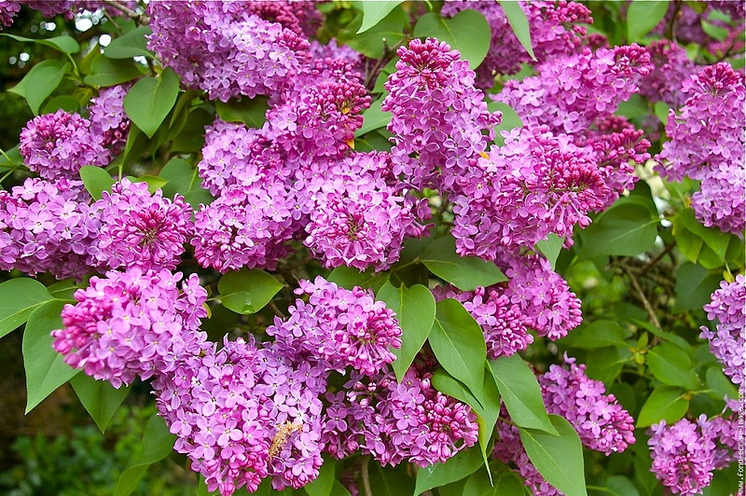

Slide 4
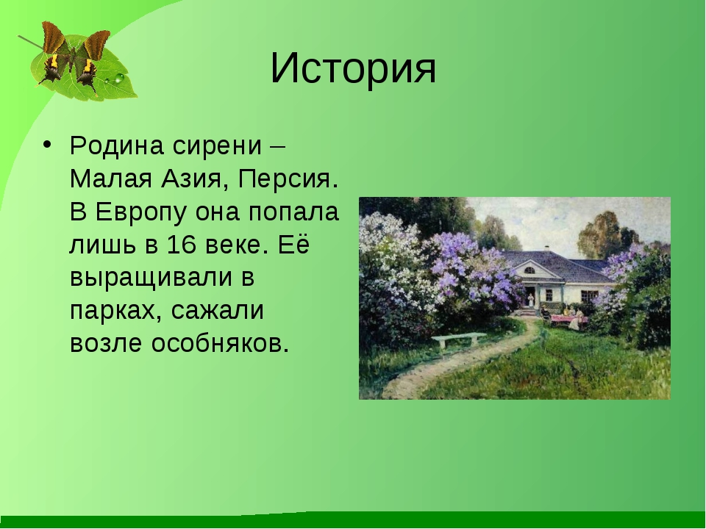

Slide 5
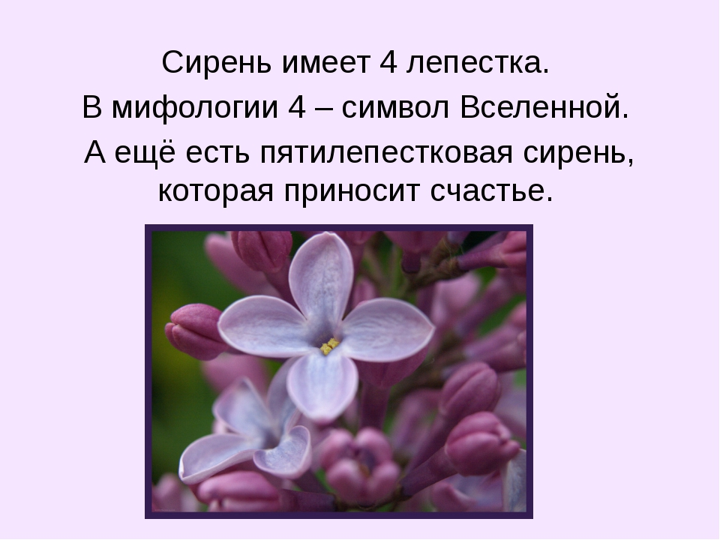

Slide 6
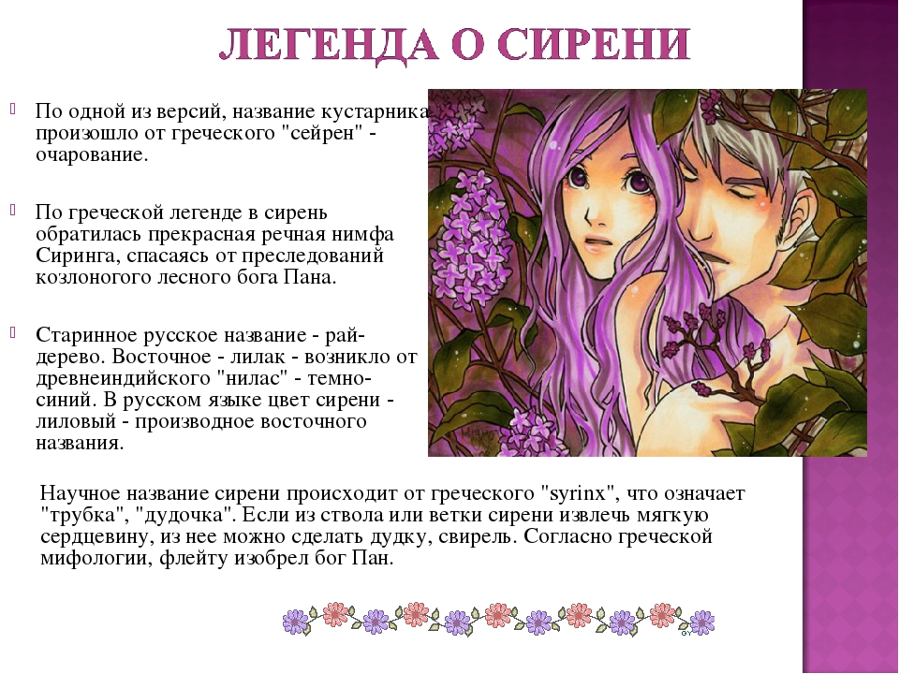

Slide 7
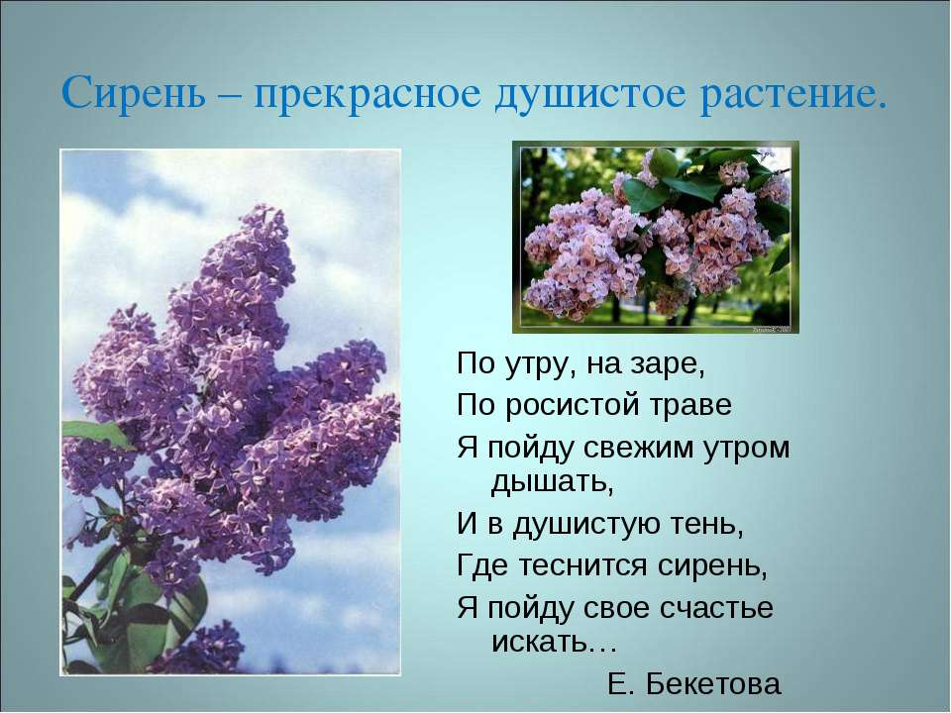

Slide 8
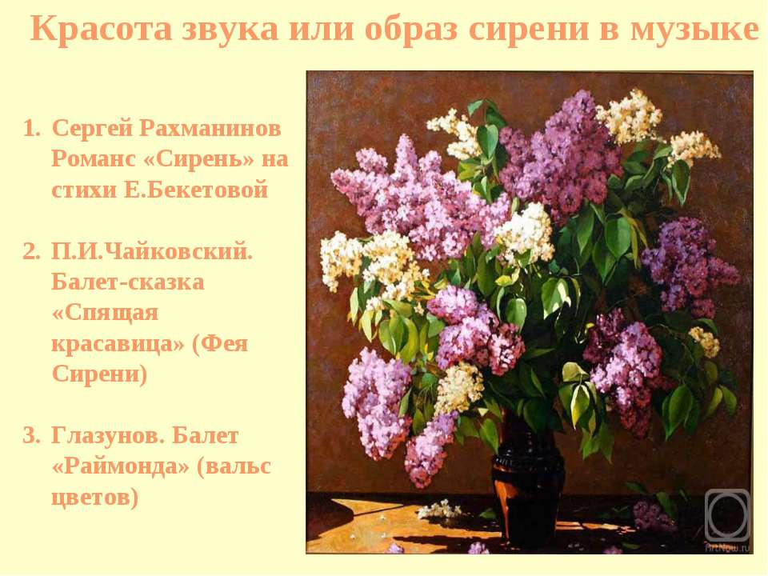

Slide 9
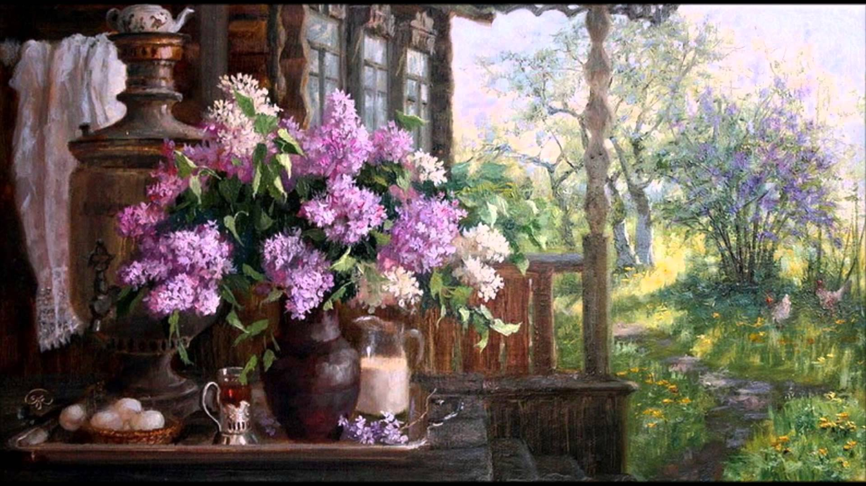
Сирень – черемуха. Владимир Нечаев .

Slide 10
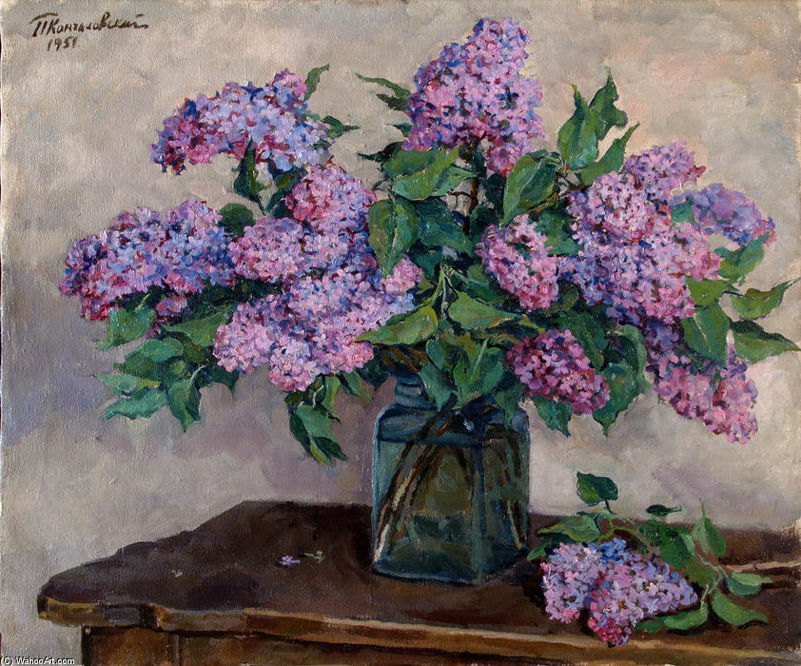
Сирень. Петр Кончаловский.

Slide 11
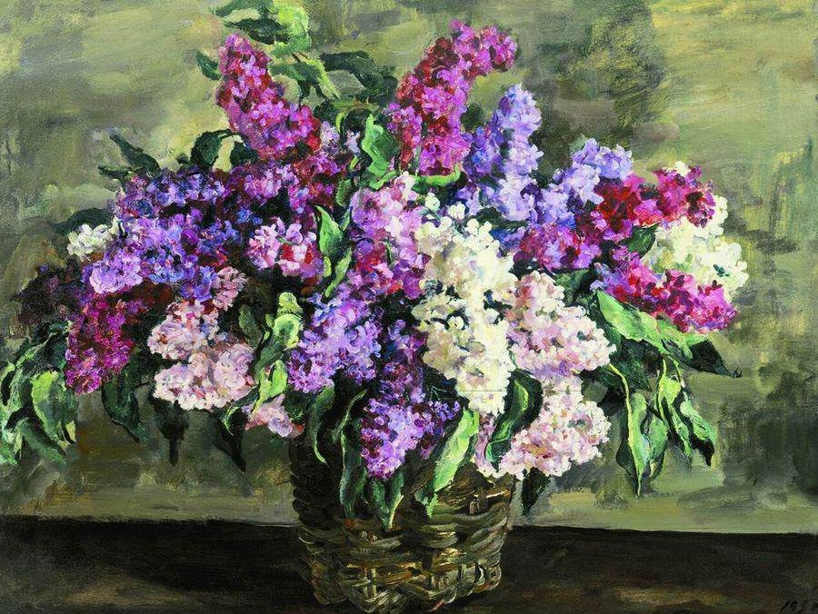

Slide 12
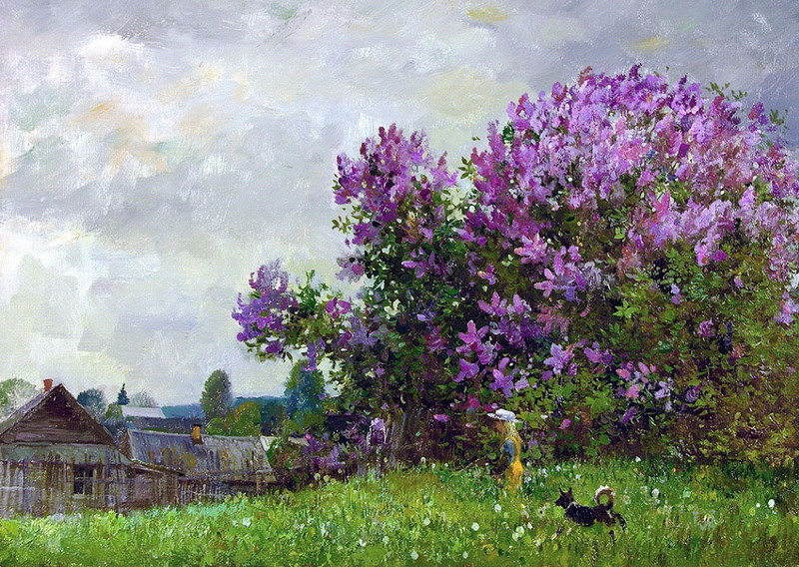
Сирень. Александр Шевелев.

Slide 13
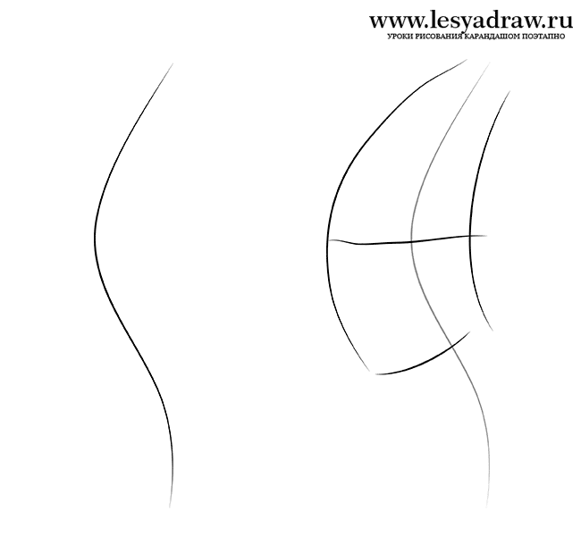

Slide 14
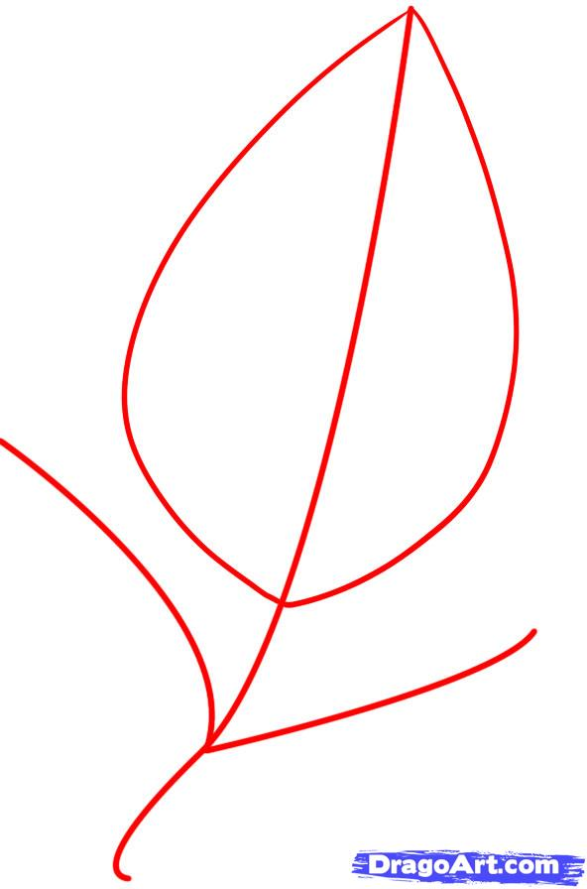

Slide 15
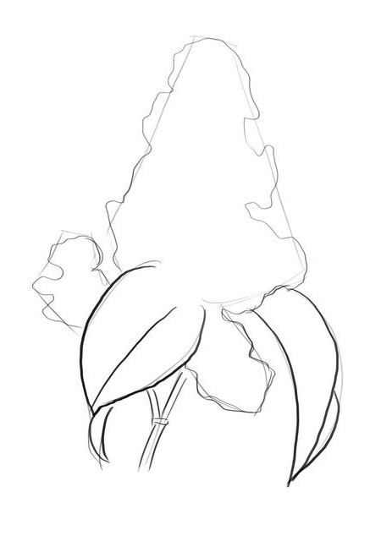

Slide 16
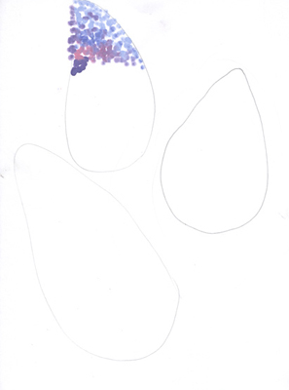

Slide 17
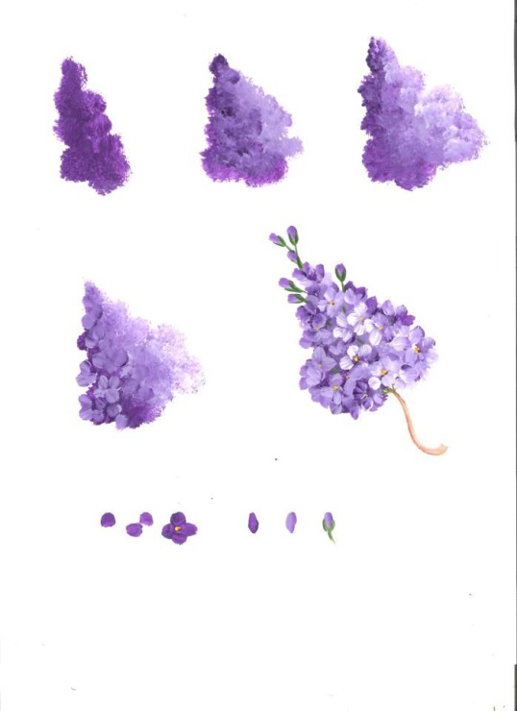

Slide 18
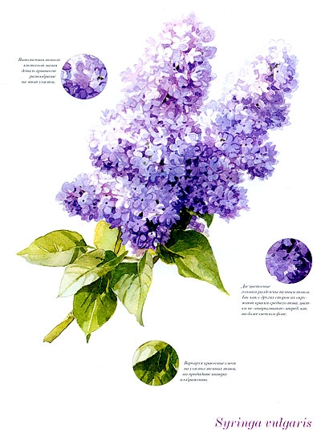

Slide 19
